Slide 1


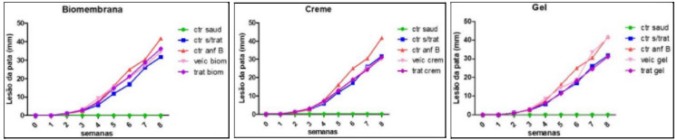
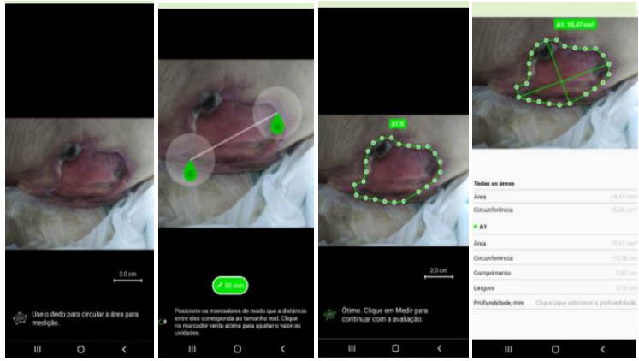
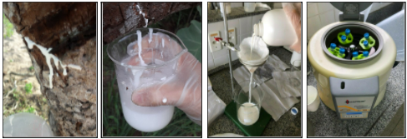
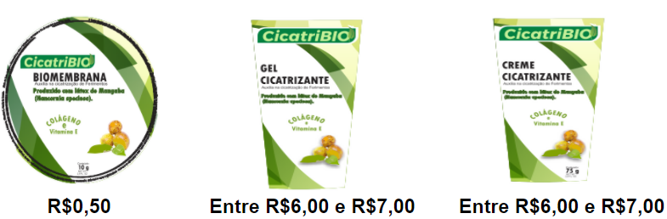
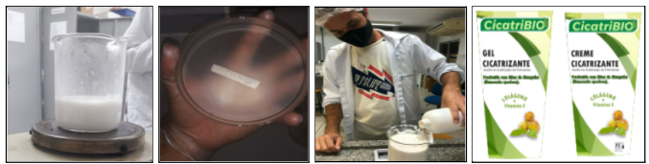
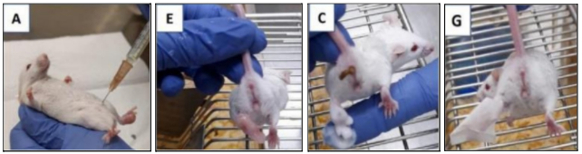
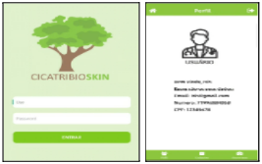
CicatriBIOSKin: Uso de visão computacional para avaliar a
progressão cicatricial de ferimentos cutâneos tratados com
formulações à base de látex de mangaba
João Pedro de Oliveira Lima, Saulo Luís Capim (Orientador),
André Luiz Andrade Rezende (Coorientador)
INTRODUÇÃO
RESULTADOS
Feridas são lesões teciduais que acometem desde a epiderme até estruturas mais internas da pele. Por atingirem milhões de pessoas, são consideradas um grave problema aos sistemas de saúde, uma vez que, seu tratamento requer constante acompanhamento médico e avaliação do tecido atingido visando quantificar sua extensão (CARVALHO, 2006). No entanto, mediante os inúmeros tratamentos existentes, faz-se necessário o monitoramento do ferimento a fim de tornar a decisão do profissional de saúde a mais assertiva possível. Dentre as principais técnicas de medição utilizadas atualmente está a planimetria manual, um método invasivo e pouco preciso (PRESLEY, 2007). Desse modo, observa-se a necessidade da utilização de novas tecnologias a fim de potencializar a confiabilidade dos dados obtidos sem comprometer a saúde dos pacientes (FIGUEIREDO e NAKAMURA, 2003).
Análises in vivo
Gráfico 1: Análise das lesões leishmanióticas nas patas dos camundongos tratadas com as formulações a base do látex de mangaba.
Fonte: Acervo pessoal dos autores
OBJETIVO
Desenvolver um dispositivo de visão computacional denominado CicatriBIOSkin, capaz de avaliar o progresso cicatricial de ferimentos cutâneos tratados com formulações farmacêuticas à base de látex de mangaba Hancornia speciosa.
Testes preliminares com o aplicativo CicatribioSkin
METODOLOGIA
Etapa 1: Coleta do látex e processamento em laboratório
Fonte: Acervo pessoal dos autores
Estudo de preço dos produtos
Fonte: Acervo pessoal dos autores
Etapa 2: Produção das formulações em laboratório
Fonte: Acervo pessoal dos autores
CONCLUSÃO
Fonte: Acervo pessoal dos autores
Etapa 3: Teste in vivo
Com base nos resultados obtidos, pode-se concluir que o objetivo do estudo foi atingido parcialmente, uma vez que, foi possível desenvolver o dispositivo tecnológico CicatriBIOSkin, no entanto, os testes in vivo não apresentaram resultados satisfatórios que ainda estão em processo de análise pelo grupo de pesquisa.
REFERÊNCIAS
Fonte: Acervo pessoal dos autores
Etapa 4: Desenvolvimento do app CicatriBIOSkin
CARVALHO, D. V; GOMES, F. S. L; CARMO, D. J. A. C; BATISTA, J. A; VIANA, M. N. Planimetry as a method for measuring wounds. Rev Mineira Enferm [Internet]. 2006 [cited 2017 Jan 18];10(4):425- 8. Available from: http://reme.org.br/artigo/detalhes/441
FIGUEIREDO, C. M. S.; NAKAMURA, E. Computação móvel: novas oportunidades e desafios. T&C Amazônia, v. 1, n. 2, p. 16-28, 2003. Disponível em: < http://issuu.com/revistatec/docs/revista_tec_ed02 >.
PRESSLEY, Z. M; FOSTER, J. K; KOLM, L; ZHAO, P; WARREN, F.; WEINTRAUB, W. ; SUMPIO, B. E; CHEN, S. C. “Digital image analysis: a reliable tool in the quantitative evaluation of cutaneous lesions and beyond,” Archives of dermatology, vol. 143, no. 10, pp. 1331–1344, 2007
Fonte: Acervo pessoal dos autores

